Slide 1
PROJETO DE PROGRAMAÇÃO ORIENTADA A OBJETOS 2
Catálogo de Filmes
Aplicação JavaFX + PostgreSQL com os padrões MVC e DAO
Marcelo Pavani Lachowski
UNICENTRO
Notes:
Capa: nome do software, integrante, disciplina e universidade.

Slide 2
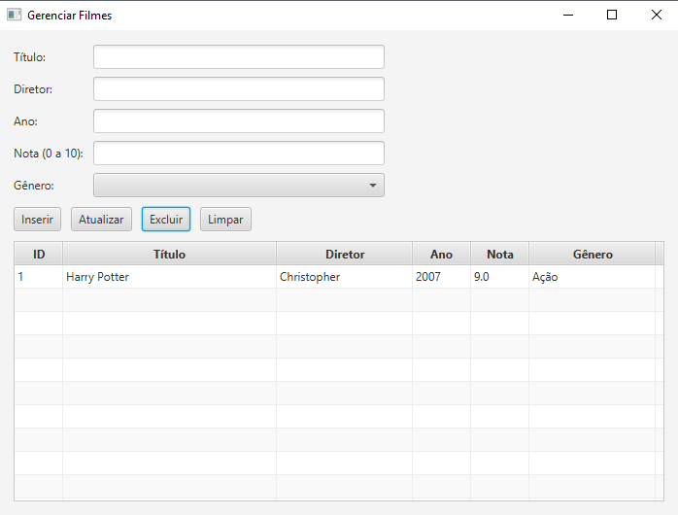
Introdução
Sistema desktop para cadastrar e consultar filmes organizados por gênero.
Permite Criar, Consultar, Atualizar e Excluir registros de Gêneros e Filmes, com validação de campos e proteção contra exclusão de gênero em uso.
Tela principal
Notes:
Breve descrição do sistema com ilustração da tela principal.

Slide 3
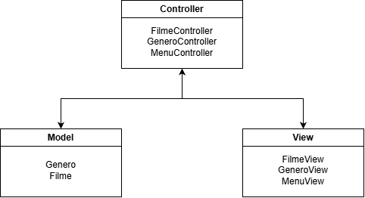
Padrão MVC do Projeto
Notes:
Padrão arquitetural MVC do projeto: View, Controller e Model.

Slide 4
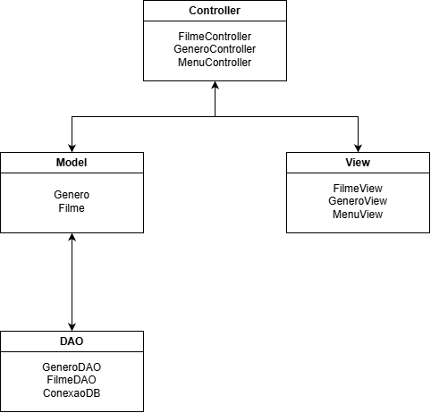
Padrão MVC + DAO
Notes:
Padrão arquitetural MVC e DAO do projeto, com a camada DAO isolando o acesso ao PostgreSQL.

Slide 5
Funcionalidades
Gêneros
Filmes
Criar novo gênero
Criar, vinculando a um gênero
Consultar em tabela
Consultar em tabela
Atualizar nome
Atualizar dados
Excluir
Excluir filme
Funcionalidades extra:
Validação de campos e alertas de erros
Notes:
Descrição das funcionalidades do software: CRUD de Gêneros e Filmes, mais a validação de nota como funcionalidade extra.

